Slide 1
Pzyklad dokómentu pptx

Slide 2
Opis katalogowy prezentujący regionalny portal informacyjny
Prezentujemy niezawodny portal informacyjny o Łodzi i okolicach. Jeśli twoim miejscem zamieszkania jest województwo łódzkie, jeśli chciałbyś wiedzieć wszystko na temat tego regionu, koniecznie zerknij na nasz wyjątkowy internetowy serwis regionalny. Wiadomości o nowych inwestycjach regionalnych, na bieżą
co aktualizowane oferty pracy, niusy na temat zbliżających się wydarzeń kulturalnych i rozrywkowych – to dopiero niektóre z przydatnych informacji, które tutaj znajdziesz.
Chcesz być na bieżąco? Nie czekaj, odwiedź nas! Zapraszamy również na nasz facebookowy profil, na którym znajdziesz wiele ciekawostek, a także podzielisz się własnymi opiniami.

Slide 3
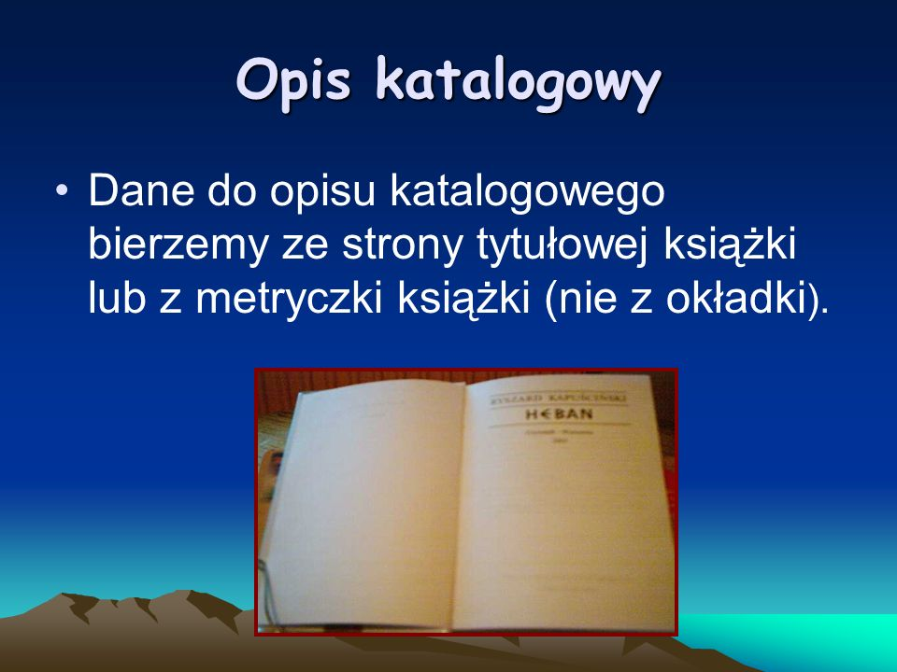

Slide 4
Opis katalogowy prezentujący stronę firmową serwisu laptopów
Nasza firma oferuje serwis laptopów w Warszawie. Wykonujemy nasze usługi zarówno u nas – w siedzibie firmy, jak i u klienta. Tak więc, jeśli z jakiegoś powodu nie możesz do nas dojechać, nie martw się, my przyjedziemy do Ciebie! Jak wiadomo, laptop to główne narzędzie pracy znaczącej liczby osób. Niestety, jak każde urządzenie, ulega awariom. Znamy specyfikę laptopów, potrafimy je naprawiać, charakteryzuje nas doświadczenie i szybkość działania. Oddając w nasze ręce swój sprzęt, na pewno będziesz zadowolony.

Slide 5
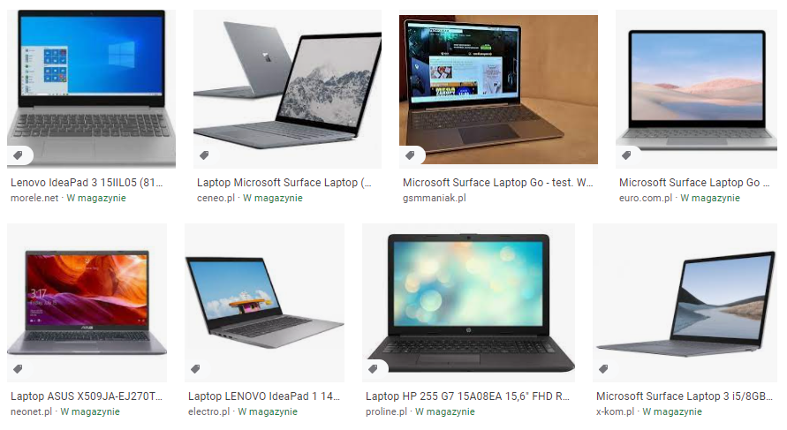

Slide 6
[1] http://galeria-tekstow.pl/opisy-katalogowe

